Slide 1
TAO観測装置の作られ方
本原顕太郎（東京大学天文学教育研究センター）
他TAOプロジェクトチーム

Slide 2
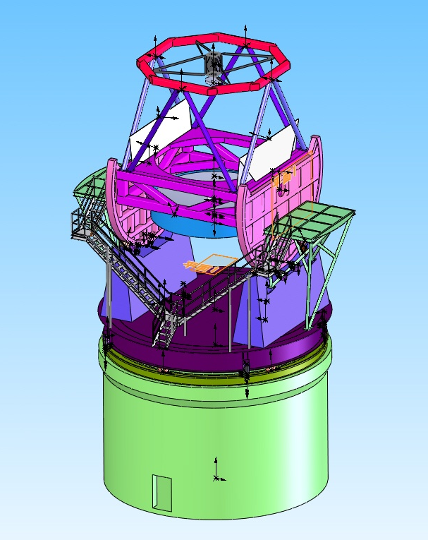
TAO Project
TAO : The University of Tokyo Atacama Observatory
A 6.5m IR/Optical telescope
At the highest site on the world (18500ft)
Led by Institute of Astronomy, University of Tokyo

Slide 3
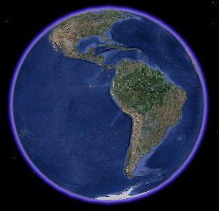
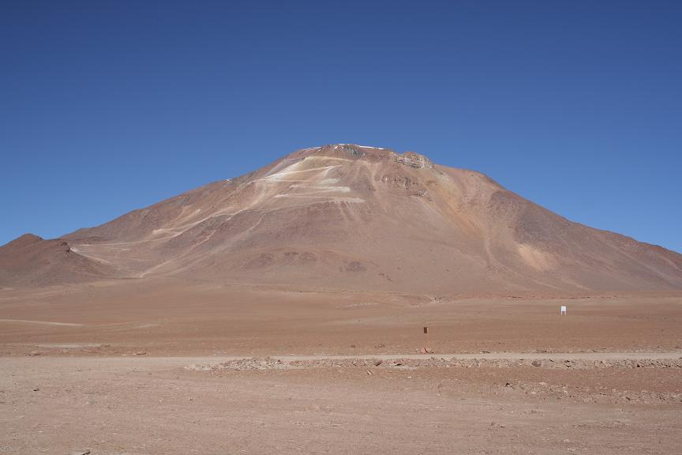
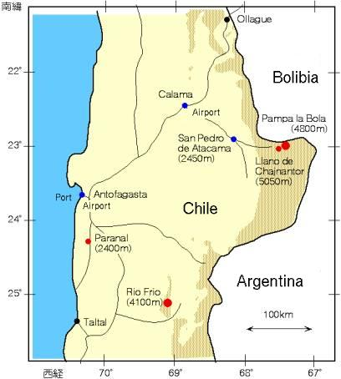
Co. Chajnantor
One of the peaks at the Chajnantor plateau
At the northern edge of ALMA concession
Altitude of 5640m (18500ft)
南緯20度/西経30度

Slide 4
Good Conditions
Very low water vapor (PWV~0.5mm@25%tile)
High transmittance in the infrared
Good seeing (~0.7” optical)
Excellent weather
continuous
windows in
the NIR
New windows
at 30 um
PWV=0.5mm
PWV=1mm
PWV=5mm
ATRAN simulation

Slide 5
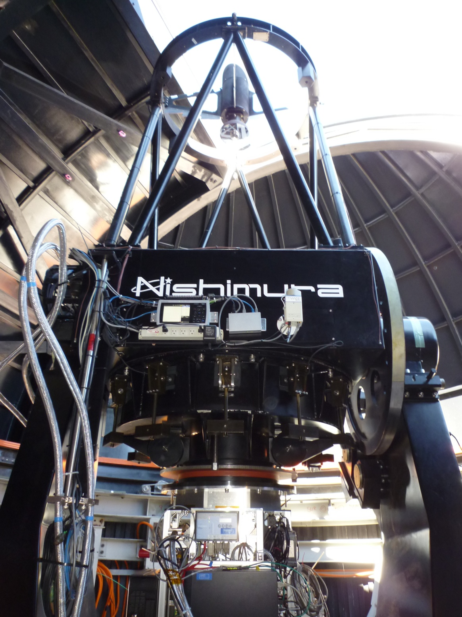
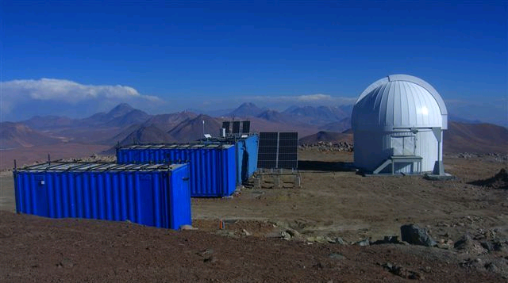
Existing Facility : miniTAO 1.0m
A pathfinder telescope
RC Cassegrain telescope
Focal ratio F/12.0
FOV φ10 arcmin
Two facility instruments
near-infrared camera ANIR
mid-infrared camera MAX38
Installed at the summit in 2009

Slide 6
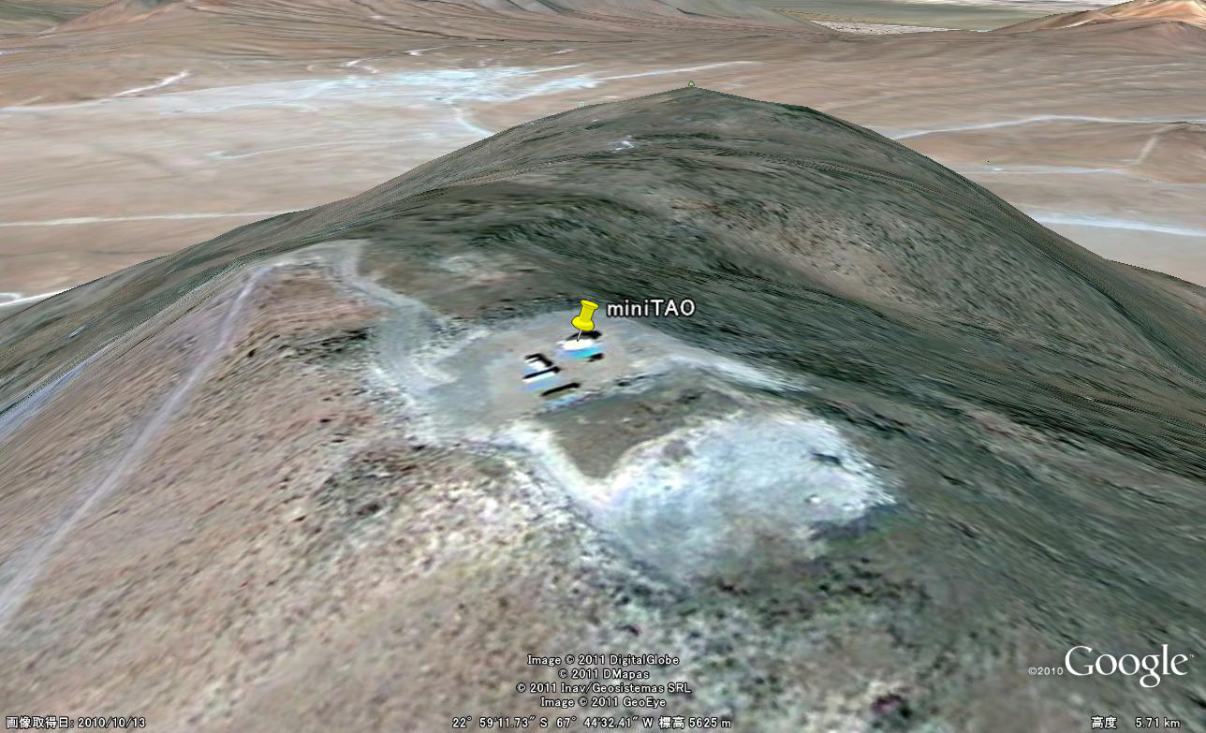
Now Seen in Google Earth,

Slide 7
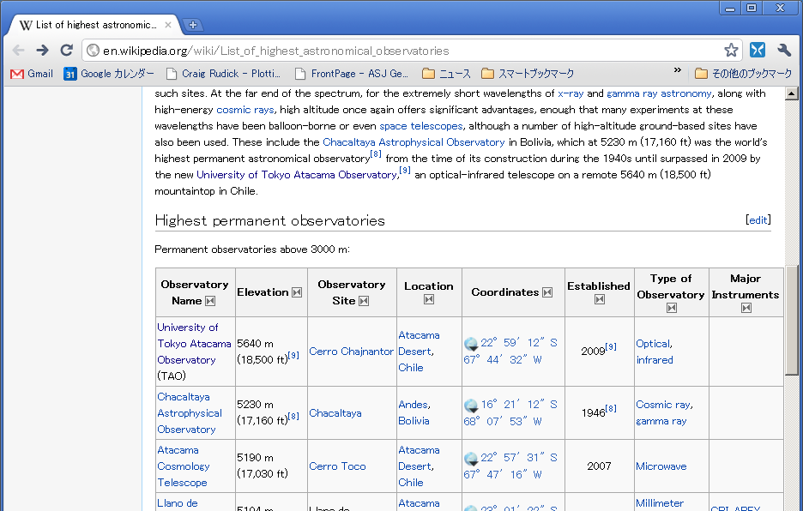
in Wikipedia,
http://en.wikipedia.org/wiki/List_of_highest_astronomical_observatories

Slide 8
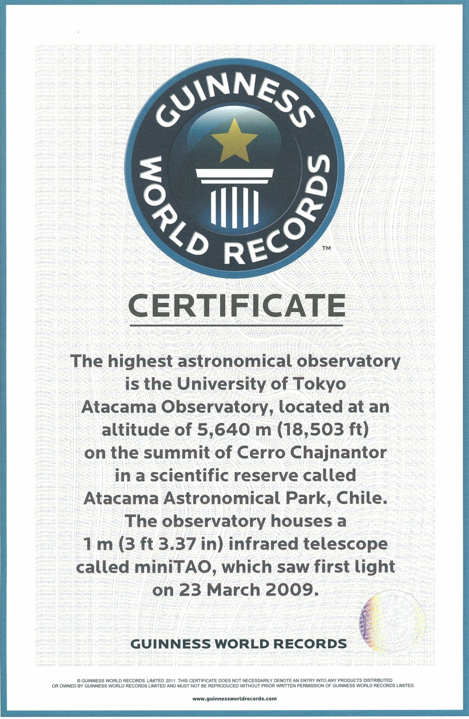
… and Certified as Guinness World Record

Slide 9
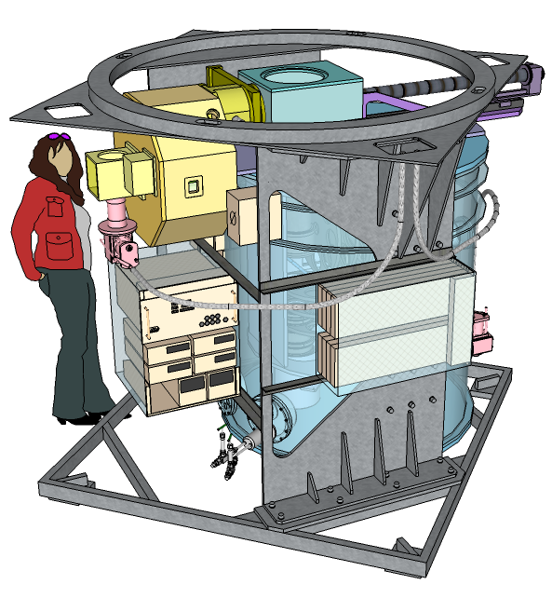
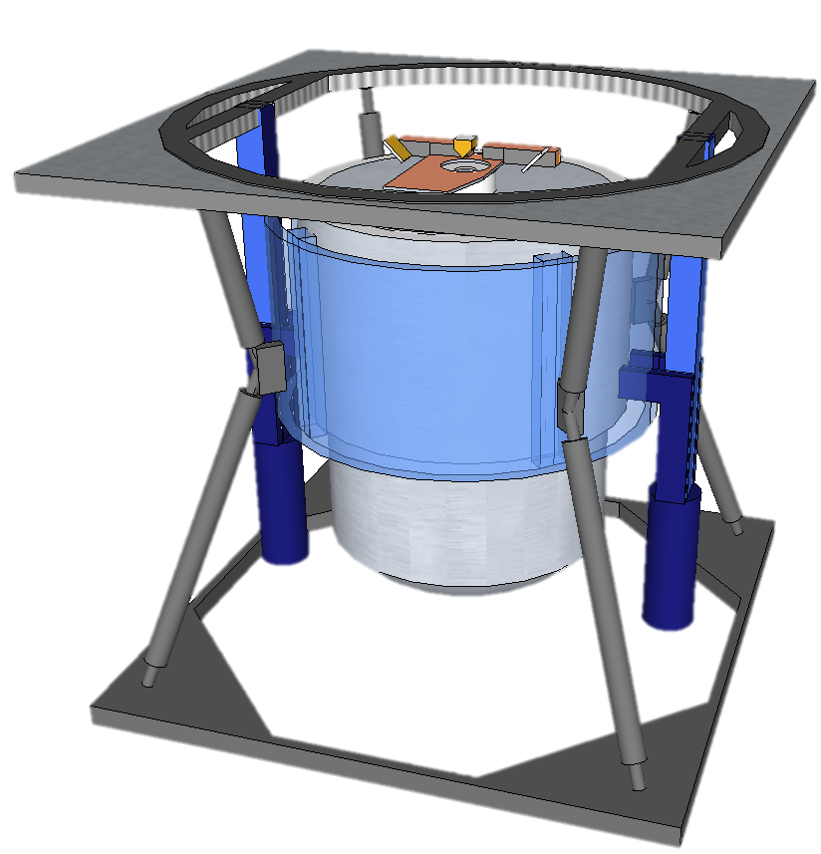
Instrumentation for TAO 6.5m
Two Instruments
NIR MOS spectrograph/Imager (SWIMS)
MIR Imager/Spectrograph (MIMIZUKU)
２００９年度補正予算で製作費用が措置された。 （～２０１０年度）

Slide 10
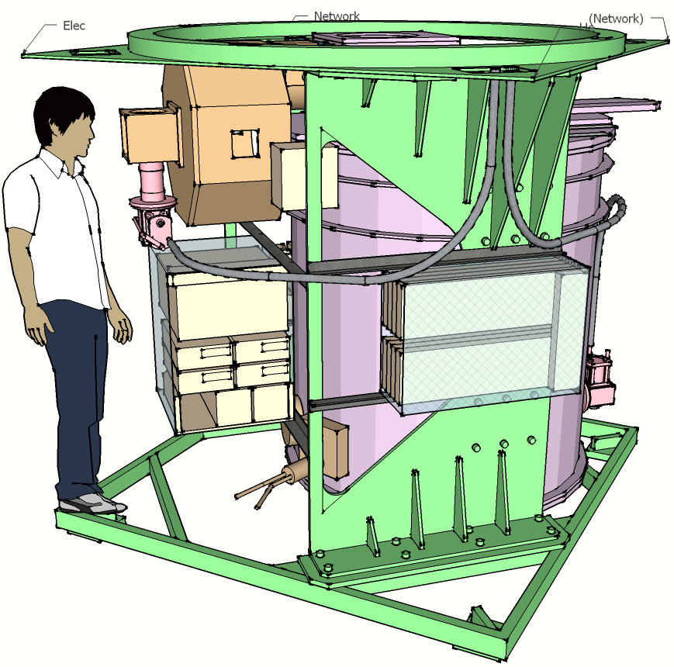
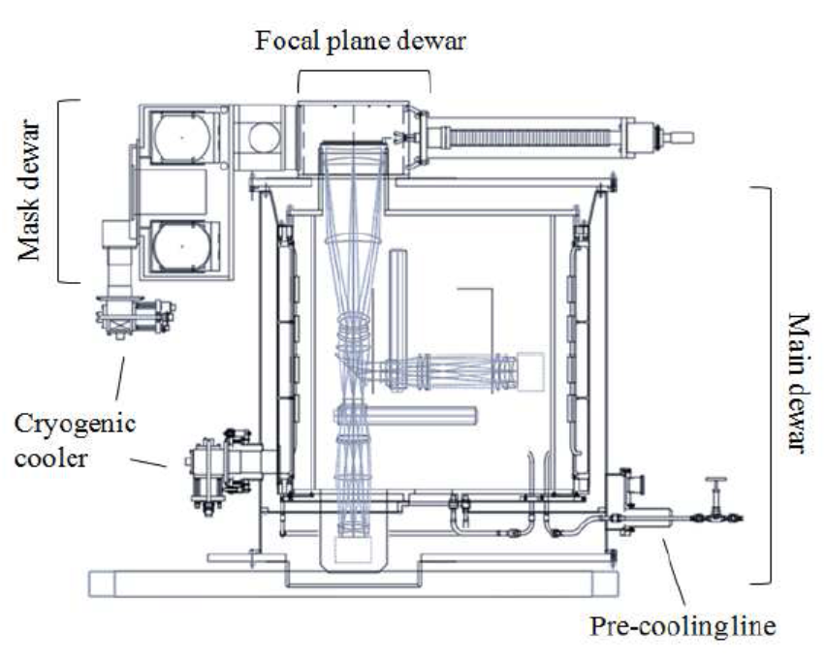
NIR Camera : SWIMS
Simultaneous-color Wide field Infrared Multi-object Spectrograph
広い視野: 9.6’ Φ with 4kx4k pixels
２バンド同時撮像分光
blue channel : 0.9-1.4um
red channel : 1.5-2.5um
多天体分光
with cooled multi-slit masks
max. 30 objects
0.9-2.5μm simultaneous spectroscopy (R~1000)
IFU module
Member : 本原、小西、高橋、 舘内、加藤、尾崎、吉川
2.0m

Slide 11
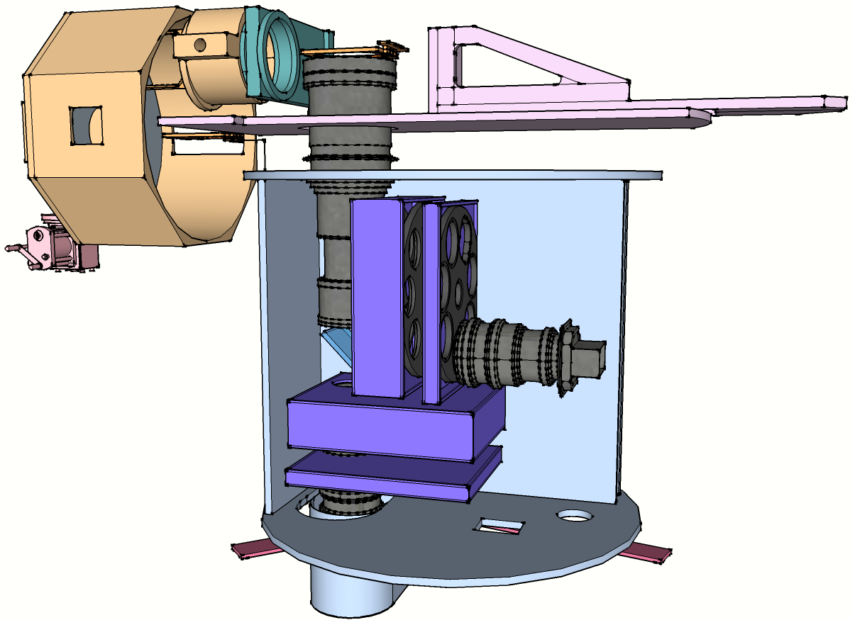
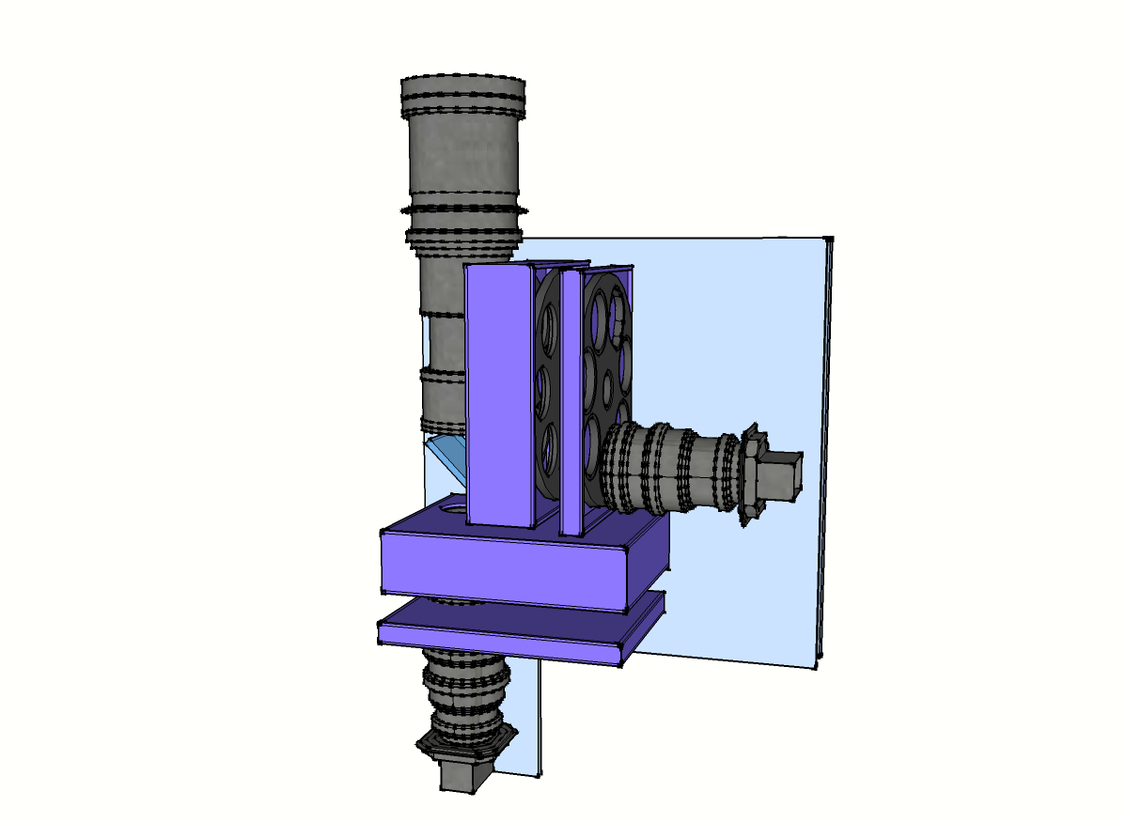
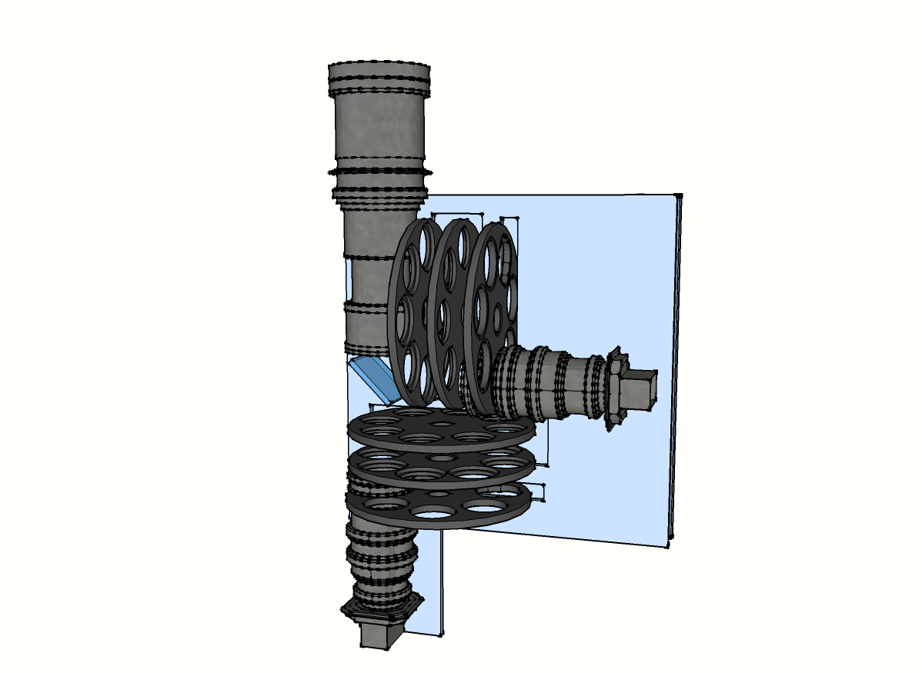
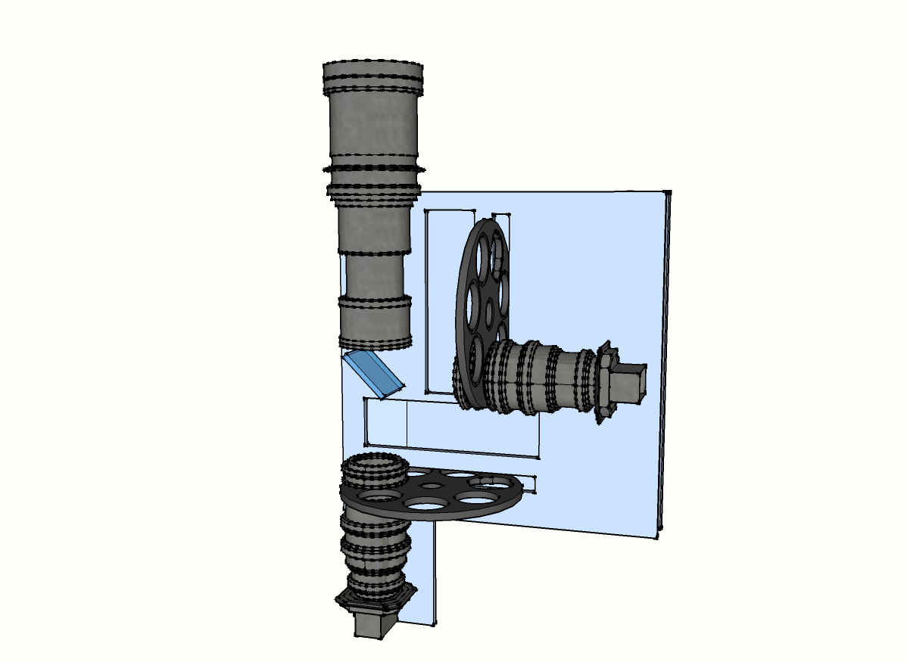
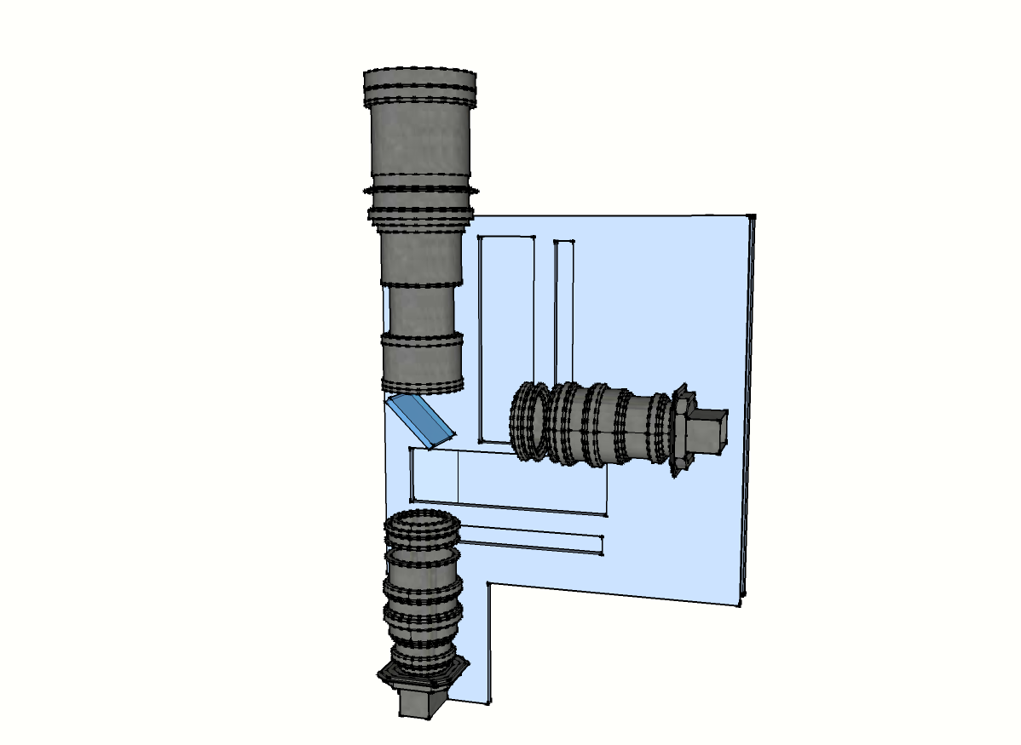
SWIMS Optics
230mmφ
2channels split by DM at 1.4um
Spectroscopy from 0.9-2.5um with R~1000(0.6”slit) => accurate line ratios
Dual-band wide-field imaging
Each focal plane is covered by 2 H2RGs (extendable to4x4)
NBFs are placed in
Converging light
Dichroic Mirror
Filter Wheels
For NBFs
Filter Wheels
For BBFs &
DIspersers
1600mm
Blue Channel
(λ = 0.9-1.4 μm)
6.6 x 3.3’
φ 7.2’
→
Future
Red Channel
(λ = 1.4-2.5 μm)

Slide 12
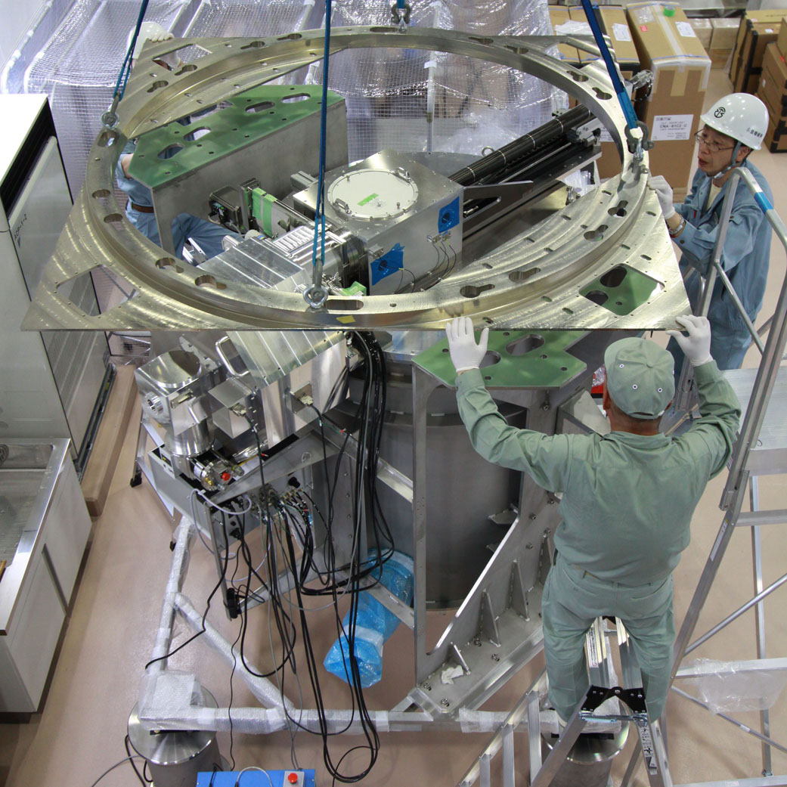
Assembly Test at Mitaka New Building (2011/6)

Slide 13

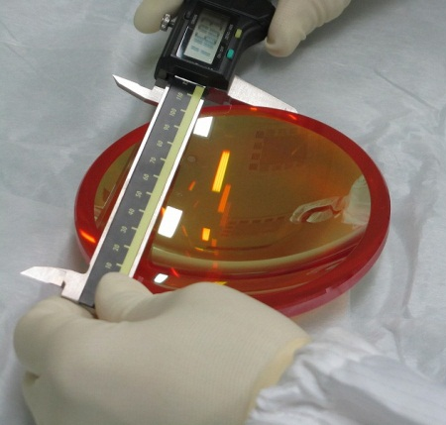
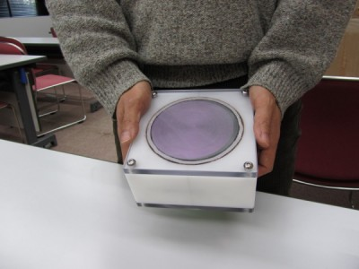
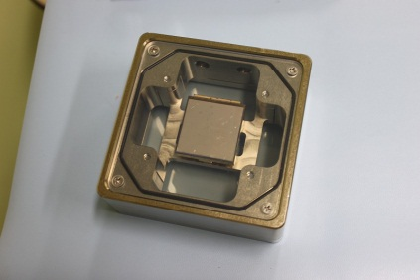
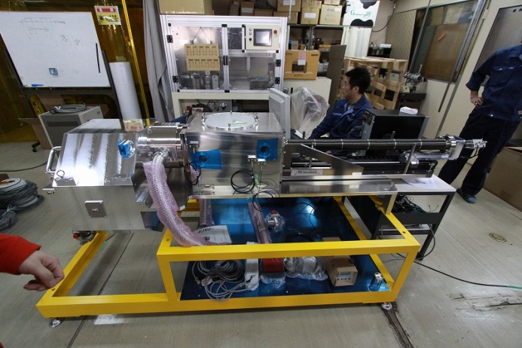
SWIMSの作り方
✓大型光学系を搭載
✓全体を70K以下に冷却
✓全体の構造体も含む
真空冷却部分
✓屈折系
✓非球面石英レンズ
✓ZnSeレンズ
低温大型光学系
✓フィルター
✓グリズム
✓ダイクロイックミラー
✓ウィンドウ
光学素子
ZnSe Lenses
低温駆動系
✓広帯域フィルタホイールx4
✓狭帯域フィルタホイールx2
検出器システム
✓2kx2k HgCdTe (H2RG)
✓SIDECAR ASIC読出
Grism
HAWAII-2RGs
MOSスリット交換機構
✓冷却で動作
✓MOIRCSの改良版
✓最大28スライス
✓視野14”xxx”
✓非球面切削加工
✓MOS交換機構に搭載
IFUモジュール
MOS Exchanger

Slide 14
SWIMSの作り方
✓大型光学系を搭載
✓全体を70K以下に冷却
✓全体の構造体も含む
真空冷却部分
住友重機械工業
✓屈折系
✓非球面石英レンズ
✓ZnSeレンズ
オプトクラフト
低温大型光学系
国内中小レンズメーカー
✓フィルター
✓グリズム
✓ウィンドウ
✓ダイクロイックミラー
II-VI
光学素子
Richardson
日本真空光学
低温駆動系
✓広帯域フィルタホイールx4
✓狭帯域フィルタホイールx2
朝日分光
検出器システム
✓2kx2k HgCdTe (H2RG)
✓SIDECAR ASIC読出
Teledyne
センテンシア
MOSスリット交換機構
✓冷却で動作
✓MOIRCSの改良版
ルミナス
VIC
✓最大28スライス
✓視野14”xxx”
✓非球面切削加工 ✓MOS交換機構に搭載
尾崎
ポスター
IFUモジュール
日精テクノロジー

Slide 15
SWIMSのポイント
大型冷却光学系⇒オプトクラフト
フィールドレンズΦ230mm
ウィンドウΦ250mm
大型ダイクロイックミラー165x120mm ：平面度をいかに出すか（朝日分光）
フィルターホイール６枚
NBFホイールを別途用意
大型MOS交換ユニット ⇒センテンシア・ルミナス＋オプトクラフト/住友重機のアドバイス
真空冷却システムの経験はなかった
ロボットハンドによるMOSプレート交換機構(+VICインターナショナル)
IFU ⇒SWIMSチーム＋尾崎(ATC)＋吉川(京産大)
超精密加工機による非球面光学素子（日精テクノロジー）

Slide 16
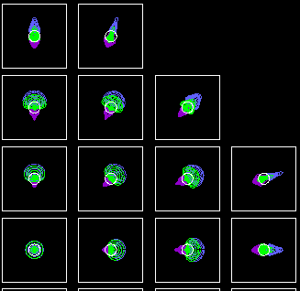
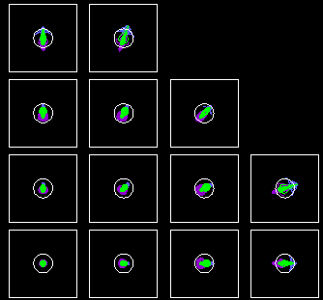
光学設計
コリメータの一部を取り替えて、すばる・TAO両対応
相談しながら一年程度かけて落とし所を探った
レンズ枚数
スポットサイズ
購入できそうなレンズ材
納品期限（2011/3末）
最後の最後で良い解が見つかった
Blue Channel
Red Channel

Slide 17
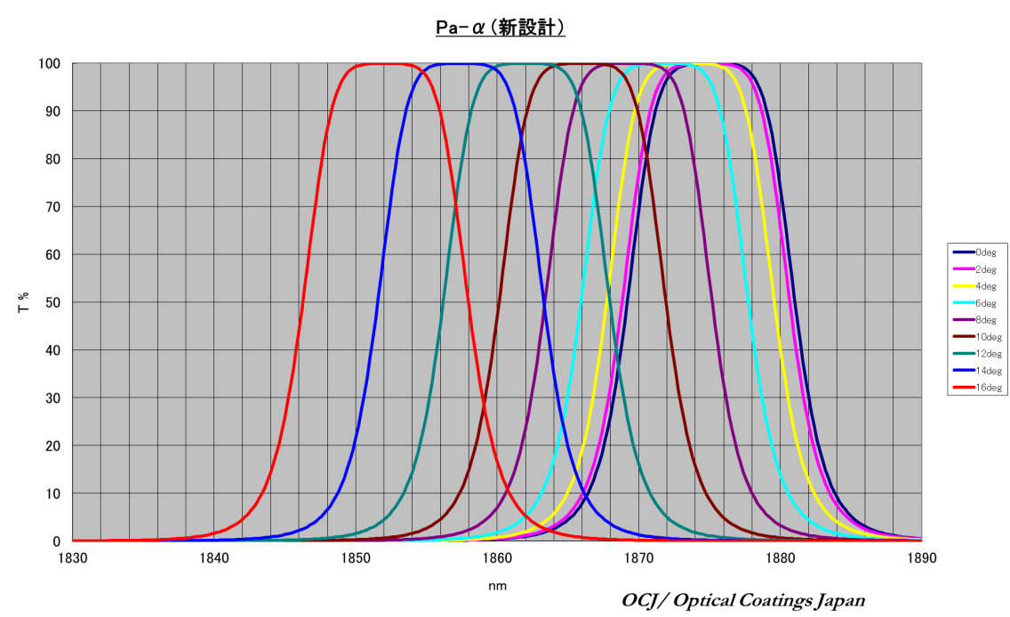
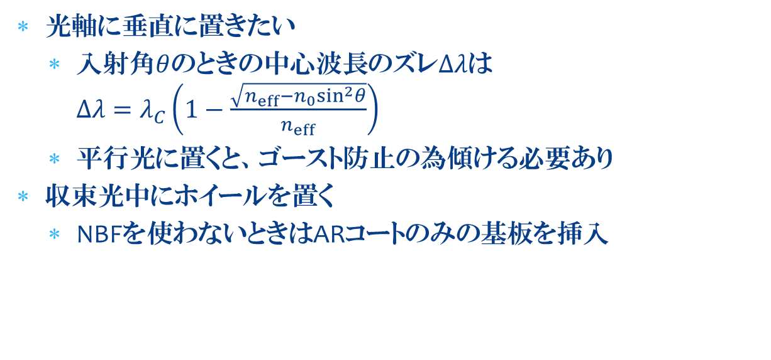
NBFホイール
光軸に垂直に置きたい
入射角$θ$のときの中心波長のズレ$Δλ$は $Δλ=λ_{C}\left(1−\frac{\sqrt{n_{eff}−n_{0}\sin^{2}θ}}{n_{eff}}\right)$
平行光に置くと、ゴースト防止の為傾ける必要あり
収束光中にホイールを置く
NBFを使わないときはARコートのみの基板を挿入

Slide 18
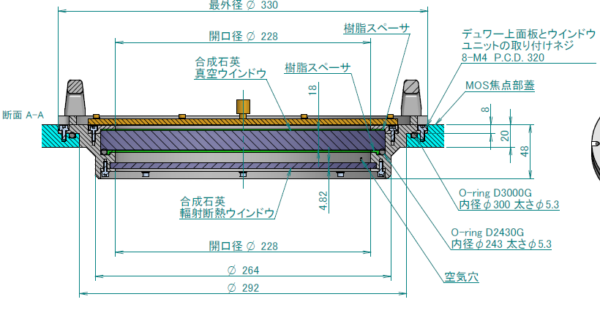
二重ウィンドウ
大型ウィンドウにCaF2を使いたくない⇒無水石英
ウィンドウ中心の結露を防ぐ

Slide 19
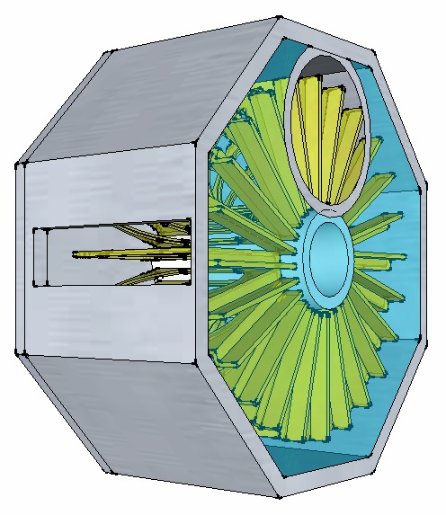
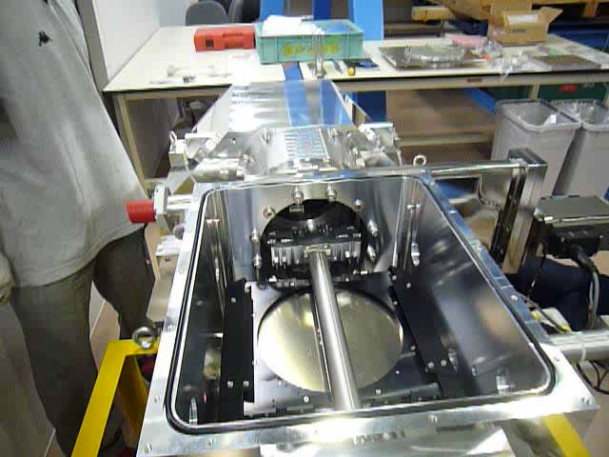
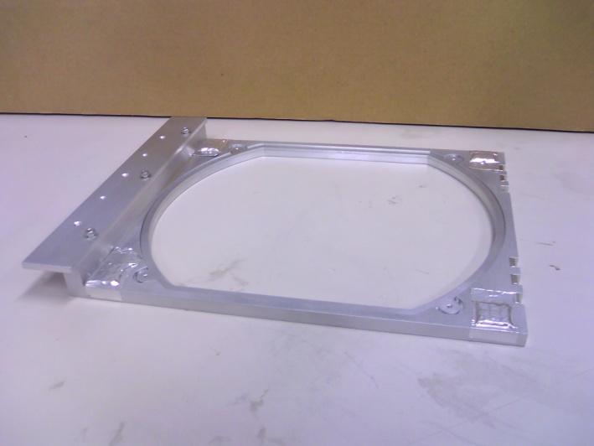
MOSユニット
Robotic Mask Exchange Unit
Maximum # of mask slit : 20
New design with high reliability
Magnet – latch (Both at the focus and the stock)
Curved mask to adjust focal plane curvature
Prototype Mask Holder
Neodyium Magnets
210mm
250mm

Slide 20
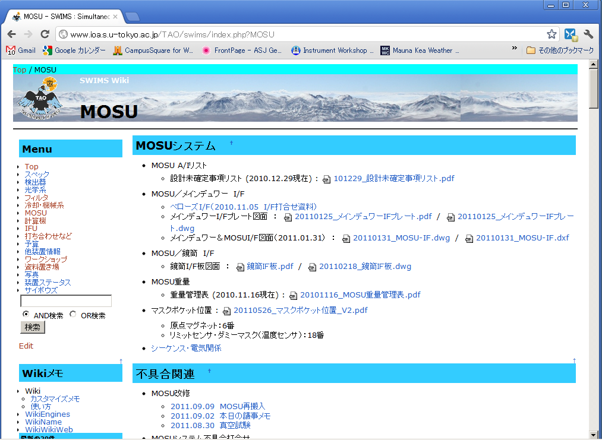
インターフェース
東大＋住重・センテンシア(+ルミナス)・オプトクラフトの関係者全員によるインターフェース会議を月一回開催
設計図面などの共有を可能な限り行う
設計図面においての座標系を定義
望遠鏡焦点・視野中心
冷却時収縮の処理に注意
情報共有はWikiを用いた
図面、打合せメモ、写真など
それなりに機能
情報の検索性に問題あり

Slide 21

MIR Camera : MIMIZUKU
Mid Infrared Multi-mode Imager for gaZing at the Unkown Universe
中間赤外線観測装置
広い波長範囲をカバー
NIR channel : 2um – 5.6um (InSb)
MIR-S channel : 6 – 26um (Si:As)
MIR-L channel : 24 – 38um (Si:Sb)
高い空間分解能
>6umで回折限界を達成
1.2 arcsec @ 30um
相対測光による変光天体検出
Member : 宮田、酒向、上塚、 中村、浅野、内山

Slide 22

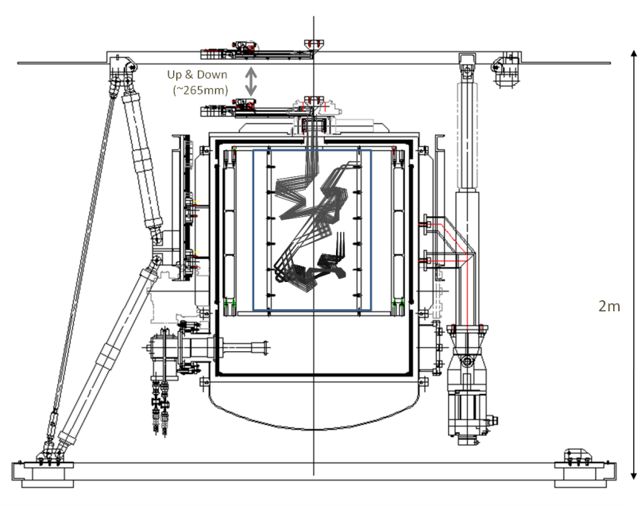
Accurate Photometry in MIR
Telescope Field of View
1’x2’
1’x2’
Triangle Prism Shape Mirror
Simultaneously observe two objects for diffferential photometry
~50% of 9/18um sources have a counterpart star
↓
Field Stacker Unit
Movable Cryostat necessary!
Pick-up mirror
Pick-up mirror
Rotatable Table
2’x2’
to Cold Optics

Slide 23
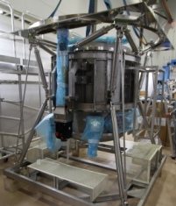
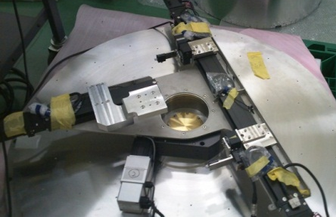
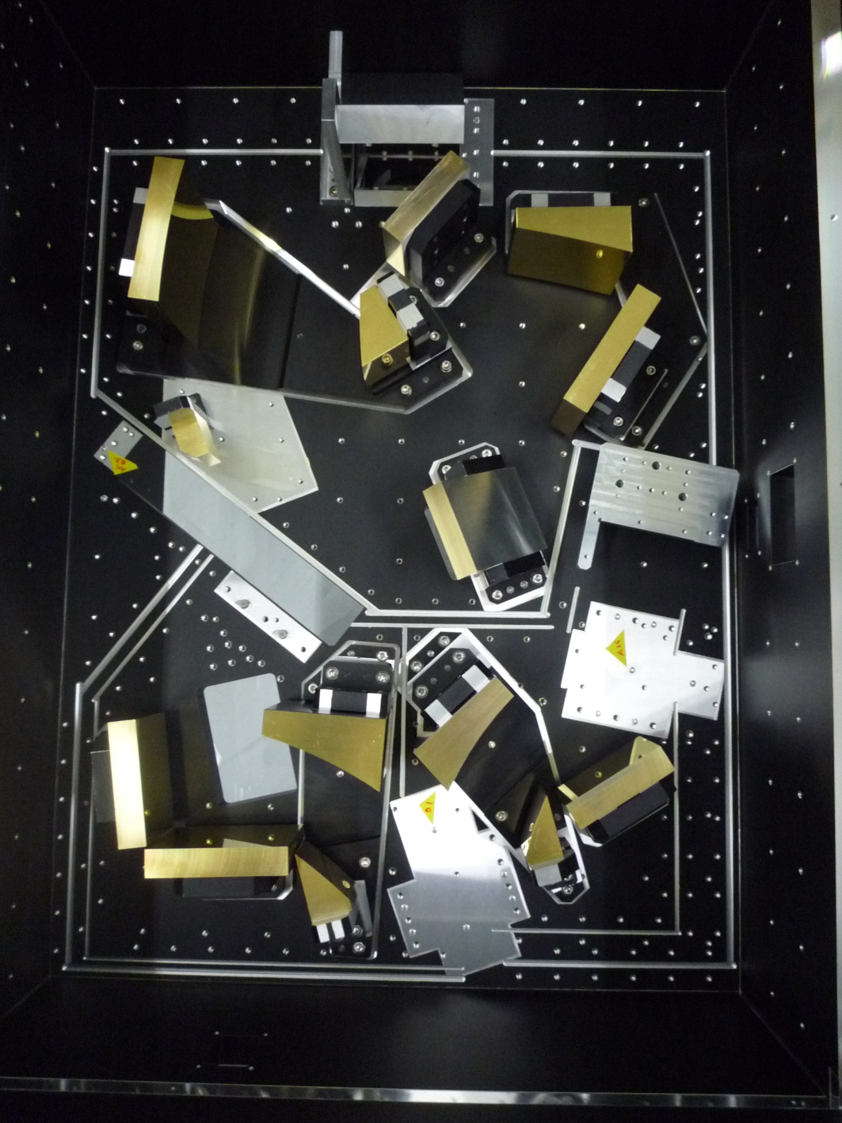
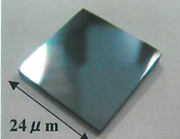
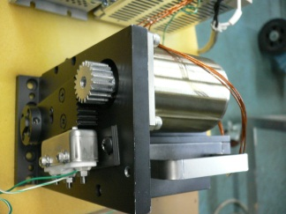
MIMIZUKUの作り方
真空冷却部分
Field Stacker
常温駆動ユニット
✓反射系
✓軸外し鏡16枚で構成
✓難易度の高い設置調整
低温大型光学系
低温屈折光学要素
グリズム
メッシュフィルター
✓分光用グリズム（Si/Ge）
✓長波長用メッシュフィルター
✓高効率モスアイ付きレンズ
低温駆動部
✓8つの低温駆動部品
✓回転x5、鏡移動x1、鏡傾けx2
電気回路
✓MIR検出器用高速読み出し回路
✓低温部分にバッファアンプ

Slide 24
MIMIZUKUの作り方
真空冷却部分
✓全体を20K、検出器部を5Kに冷却
✓デュワー全体を上下動
住友重機械工業
Field Stacker
常温駆動ユニット
✓ピックアップミラー２枚を駆動
✓平行移動2軸+傾け2軸
クリスタル光学
✓反射系
✓軸外し鏡16枚で構成
✓難易度の高い設置調整
低温大型光学系
内山
ポスター
低温屈折光学要素
グリズム
メッシュフィルター
✓分光用グリズム（Si/Ge）
✓長波長用メッシュフィルター
✓高効率モスアイ付きレンズ
NTT-AT
上塚
講演
低温駆動部
✓8つの低温駆動部品
✓回転x5、鏡移動x1、鏡傾けx2
鈴木商館
✓MIR検出器用高速読み出し回路
✓低温部分にバッファアンプ
岡田
ポスター
電気回路

Slide 25
TAOの装置開発の指針
マンパワーはない
お金はそれなりにあった（過去形）
大学でやる
先端的で研究となるような項目
次世代装置に役立ちそうな要素技術開発
企業に外注
それだけでは研究にならない開発項目

Slide 26
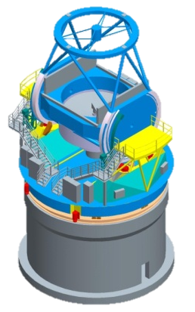
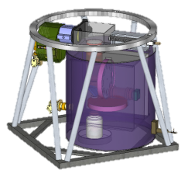
Schedule
Items | 2009 | 2010 | 2011 | 2012 | 2013 | 2014 | 2015 | 2016 | 2017
6.5-m telescope Detailed design Primary Enclosure/Telescope structure Road and ground activities Enclosure installation 6.5-m telescope installation 6.5-m telescope operation
1st generation instruments Detailed design Assemble, laboratory tests test observations at Subaru Observations at TAO 6.5m
?? TBD ??

